Slide 1
KRINKELS
LANDSCHAPSAANNEMER - aanleg & onderhoud
ENTREPRENEUR PAYSAGISTE - aménagement & entretien
SCHEMA PPSS- SCHEMA PPSS

Slide 2
Où trouver le programme PPSS ?
Le programme se trouve sur le serveur, à cette adresse
Vous pouvez double-cliquer sur le programme

Slide 3
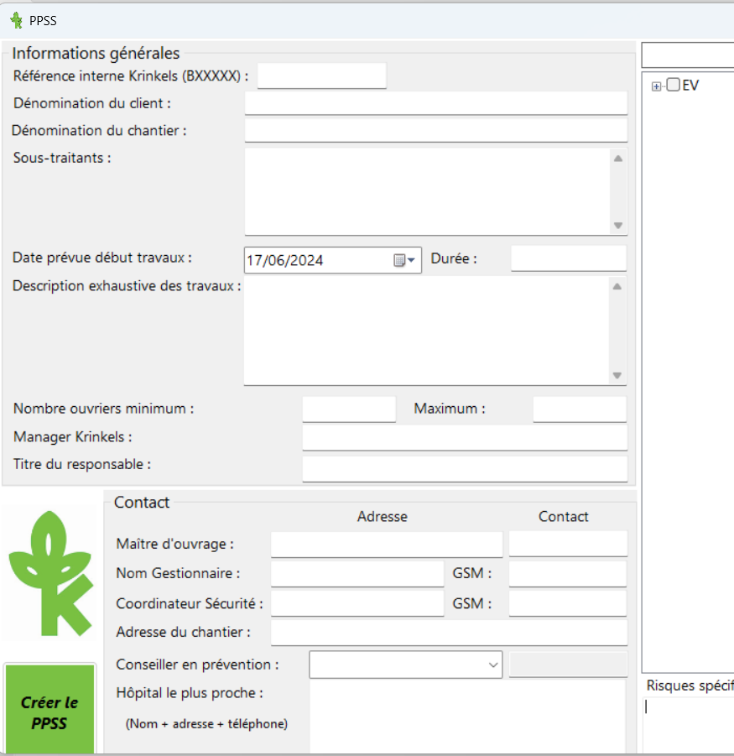
Infos générales
Complétez la partie générale avec les informations
qui concernent votre chantier
ATTENTION, tous les champs doivent être complétés sinon vous ne pouvez créer le PPSS

Slide 4
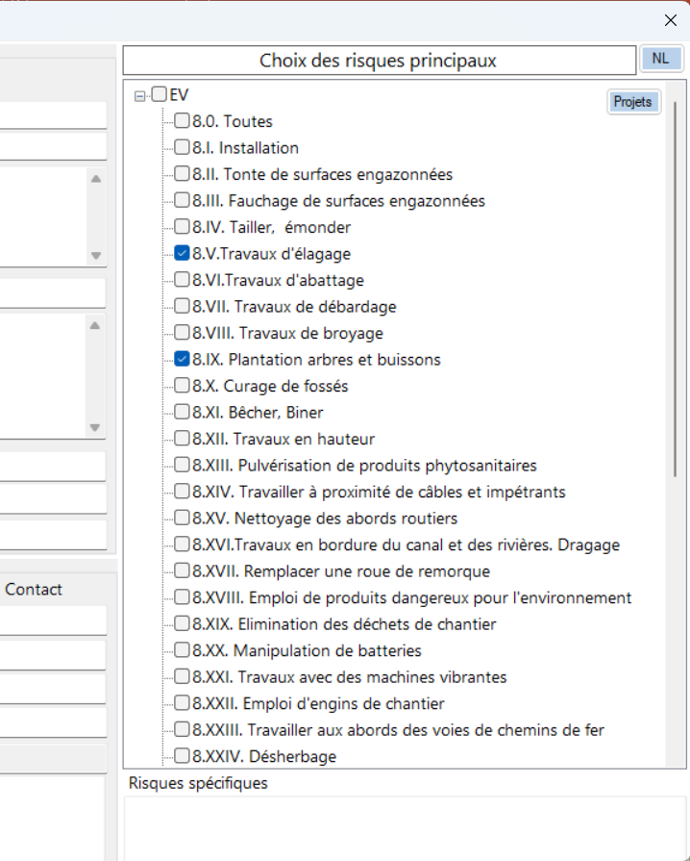
Risques principaux
Complétez la partie de droite avec les risques principaux (sélectionnez 5 à 6 risques maximum).
REMARQUE: ces risques apparaîtront au point 2.8 de votre PPSS. Tous les risques sont tout de même repris au point 8 des PPSS. Il s’agit uniquement ici de mettre en lumière, au sein du PPSS, les risques principaux de votre chantier.

Slide 5
Risques principaux (« Projets »)
Pour les « Projets », les risques sont différents. Leur liste apparaîtra si vous cliquez sur le bouton « projets »

Slide 6
Risques spécifiques éventuels
Si votre chantier contient des risques non encore repris dans la liste des nombreux risques connus pour nos activités au sein de Krinkels, veuillez les indiquer ici

Slide 7
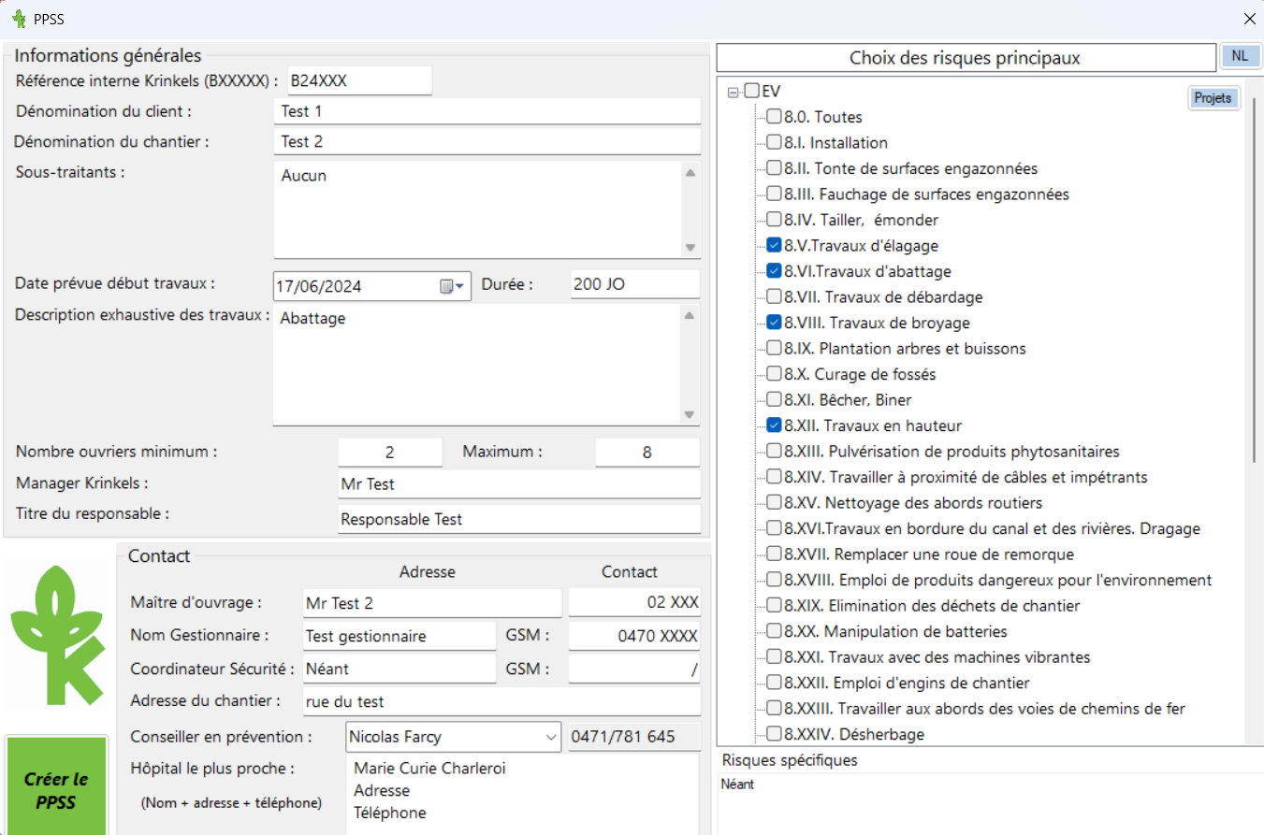
Créer le PPSS
Une fois que tout est complété, vous pouvez cliquer sur « créer le PPSS »

Slide 8
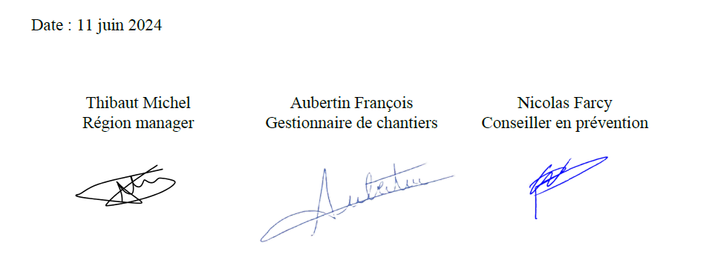
Vérifiez votre PPSS avant signature
Votre PPSS est alors créé en format Word
Vérifiez les zones encodées (et supprimez le surlignage jaune)
Transformez / enregistrez votre document au format PDF
Envoyez (par mail) votre document PDF signé au Conseiller en Prévention concerné afin qu'il puisse le contrôler avant signature
Le Conseiller en prévention transmet le PPSS signé au responsable renseigné sur le PPSS…afin qu’il y appose également sa signature

Slide 9
Placer mon PPSS sur DMS
Votre PPSS peut maintenant être envoyé au client.
Votre PPSS peut maintenant être placé sur le DMS…afin d’être consultable, directement sur chantier, avec la tablette.
Encodez cette adresse dans votre barre de recherche :
https://dms.krinkels.com/

Slide 10
Placer mon PPSS sur DMS
1. Sur votre tableau de bord, indiquez le numéro de chantier désiré
2. Vous avez alors accès au dossier du chantier :

Slide 11
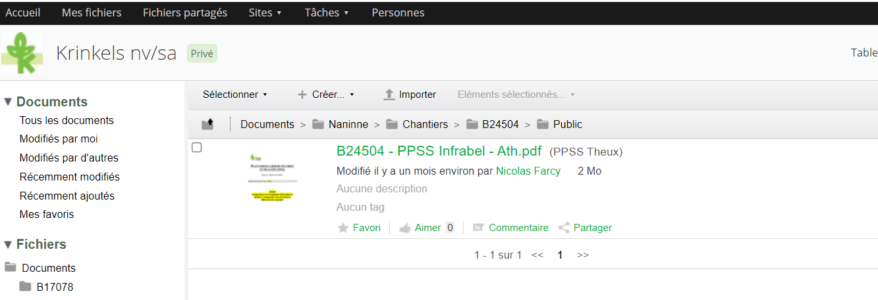
Placer mon PPSS sur DMS
1. Cliquez sur le dossier « public »
2. Importez votre PPSS au format PDF
Astuce : vous pouvez également utilisez le système Drag & Drop pour importer !

Slide 12
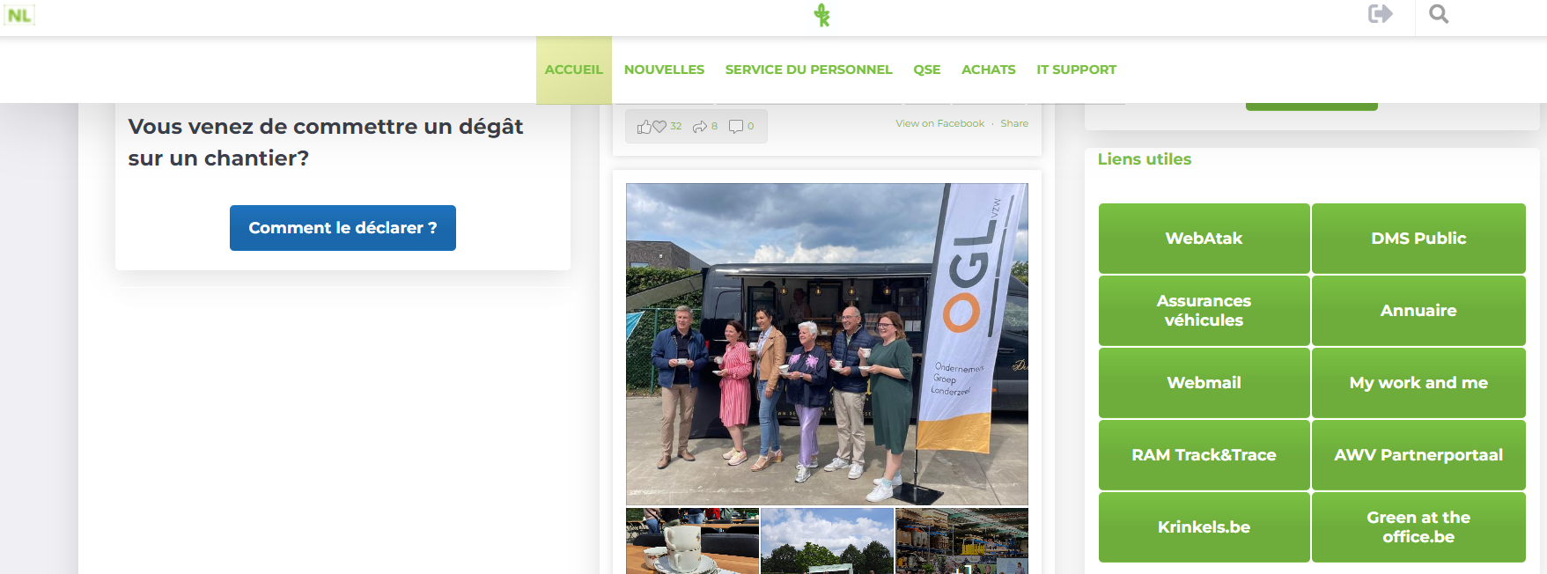
Consulter mon PPSS avec la tablette
Rendez-vous sur l’intranet et cliquez sur DMS en page principale

Slide 13
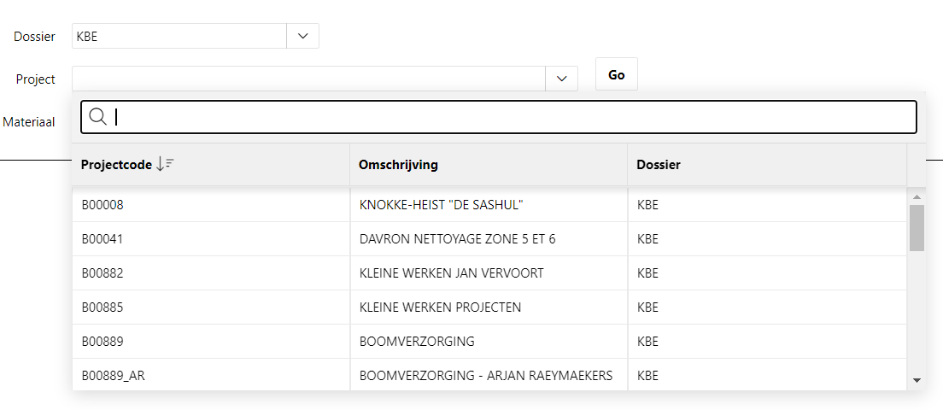
Consulter mon PPSS avec la tablette
Sélectionner KBE = Krinkels Belgique ou KGC = Krinkels Greencare
Encodez le numéro de votre chantier puis cliquez sur « GO »

Slide 14
Consulter mon PPSS avec la tablette
Votre PDF apparait. Il vous reste à cliquer dessus pour le consulter
Pensez bien à ouvrir le formulaire FKR35 sur votre tablette (via l’application Facility App) pour signature de ce PPSS !

